Slide 1

АССОЦИАЦИЯ БАНКОВ РОССИИ
XX ВСЕРОССИЙСКАЯ БАНКОВСКАЯ КОНФЕРЕНЦИЯ
Банковская система России 2018:
практические вопросы
текущего надзора и регулирования
Москва – 2018

Slide 2

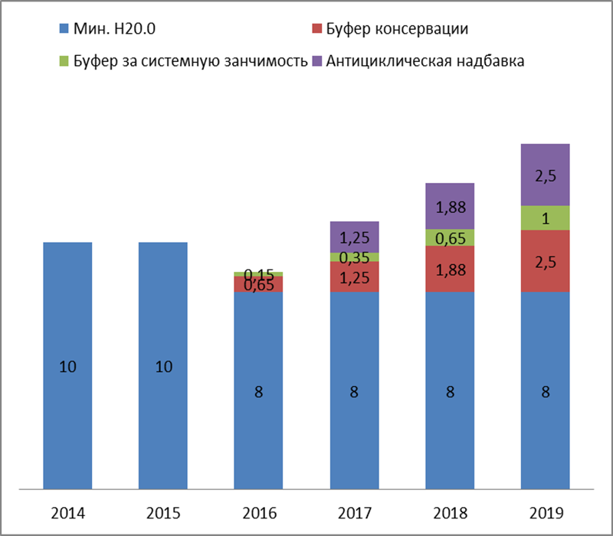
Требования к ВПОДК и вопросы при внедрении
История вопроса ВПОДК
Капитал выполняет роль подушки безопасности, предохраняющий Банк от рисков.
Капитал абсорбирует неожидаемые потери и защищает интересы кредиторов и вкладчиков.
Согласно Базельским рекомендациям (Базель II) введены специальные надбавки (буферы) к нормативам достаточности капитала:
- надбавка поддержания достаточности капитала;
- антициклическая надбавка;
- надбавка за системную значимость.
Надбавки применяются только для банковской группы.
Изменение норматива достаточности
общего капитала банковской группы (Н20.0)
Возможный диапазон значений Н20.1 достигнет в 2019 году и составит 14%.
2014 – 10% 2017 – 9,6-10,85%
2015- 10% 2018 – 10,53-12,4%
2016 – 8,78% 2019 – 11,5-14%

Slide 3
Требования к ВПОДК и вопросы при внедрении
Указание Банка России № 3624-У
В соответствии с требованиями Указания Банка России №3624-У Банк должен создать систему управления рисками и капиталом путем реализации процедур оценки достаточности капитала (ВПОДК) на уровне банковской группы:
для Банков с размером активов от 500 млрд. рублей до 31.12.2016;
для остальных Банков до 31.12.2017.
Банк
осуществляет разработку и реализацию ВПОДК на уровне банковской группы
Обеспечивает выполнение ВПОДК Группой и Участниками Группы
Устанавливает подходы к реализации ВПОДК Участниками Группы
Участники Группы
Обеспечивают реализацию ВПОДК на соло уровне с учетом положений ВПОДК Группы
ВПОДК – самостоятельный, полноценный процесс, который подвергается критической оценке со стороны надзорного органа.

Slide 4
Требования к ВПОДК и вопросы при внедрении
Указание Банка России № 3624-У
Основная цель ВПОДК - обеспечение достаточности доступного (располагаемого) капитала (available capital) для покрытия принятых рисков на постоянной основе.
Оценка требований к капиталу
ожидаемые потери
непредвиденные потери
Требования к системе оценки достаточности внутреннего капитала:
Встроенность в ежедневное управление
Соответствие стратегии Банка
Документы должны быть оформлены
Руководство компонентом 2 Базеля II
Ранее утвержденные документы и процедуры по управлению рисками, утвержденные и используемые Банком

Slide 5
Требования к ВПОДК и вопросы при внедрении
Указание Банка России № 3624-У
Основные документы и точки внимания:
1. Наличие стратегии управления рисками и капиталом, ее полнота, наполняемость и периодичность обновления.
2. Организационная структура ВПОДК: Роль Совета Директоров, органов управления, Службы управления рисками, финансово-экономической службы и иных подразделений.
3. Оценка потребности в необходимом капитале, планирование и структура капитала.
4. Управление значимыми рисками: процедуры выявления, методы управления и контроля, показатели склонности к риску.
5.Процедуры стресс-тестирования: цели, задачи, подходы.
6. Отчетность.
Компонент 2 Базель II:
Банки обязаны иметь процедуры для оценки адекватности их капитала в отношении имеющегося у них профиля рисков.
Список рисков, входящих в портфель рисков: кредитный, рыночный, риск ликвидности, процентный риск, операционный риск, стратегический риск, риск концентрации и др. риски.
Надзорные органы должны мониторить и оценивать адекватность капитала банков и иметь возможность воздействовать на банки в случае необходимости.
Надзорные органы, могут требовать от банка увеличения уровня капитала выше требуемого минимума.
Надзорные органы должны иметь возможность раннего обнаружения проблем.

Slide 6
Требования к ВПОДК и вопросы при внедрении
Вопросы, возникающие у коммерческих банков при внедрении ВПОДК
Вопросы:
Оценка Банком России результатов реализации ВПОДК.
Установление лимитов по рискам до уровня подразделения (вопросы поддержания актуальности, а так же возможность управлять внедрением на уровне продуктов Банка).
Учет нефинансовых рисков в требованиях к капиталу. Как будет оцениваться?
Как будет оцениваться критерий значимости, установленный Банком в рамках разработанных документов.
Как учитывать стресс-тест в капитале: как надбавку к каждому виду риска или как отдельный буфер капитала на покрытие результатов стресс-теста? Как будет оцениваться подход Банка?
Оценка ВПОДК банковской группы, с возможностью не утверждения отдельных документов на соло уровне (дополнительный документооборот и процедуры по его утверждению).
Заполнение формы отчетности 0409111 (трудозатратность – 500 страниц, дублирование информации по разным вопросам (или не понимаем в чем отличие для Банка России при заполнении). Дополнительно следует определить порядок составления отчетности.

Slide 7

СПАСИБО ЗА ВНИМАНИЕ!

